Slide 1
企业电子印章绑定流程

Slide 2
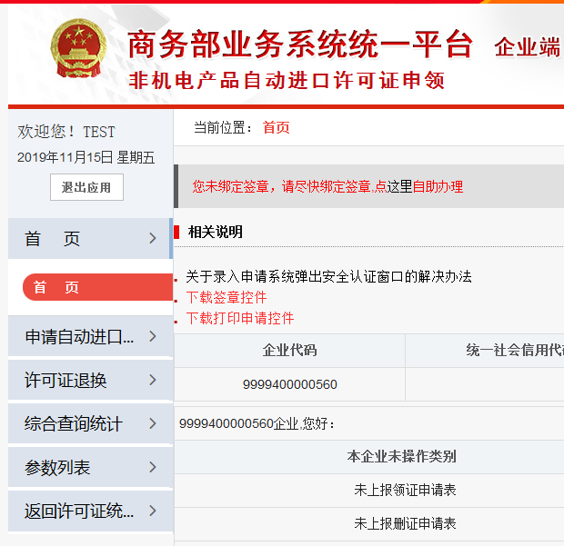
企业第一次登录后，系统会检查企业是否绑定过电子印章
进入系统后， 许可证业务系统进行判断企业是否已有电子签章。
1、未绑定签章：立即绑定 ：进入电子印章注册绑定平台，只有绑定签章后，才能办理“电子许可证” 。
2、已绑定签章： 进入自动进入电子许可证流程。

Slide 3
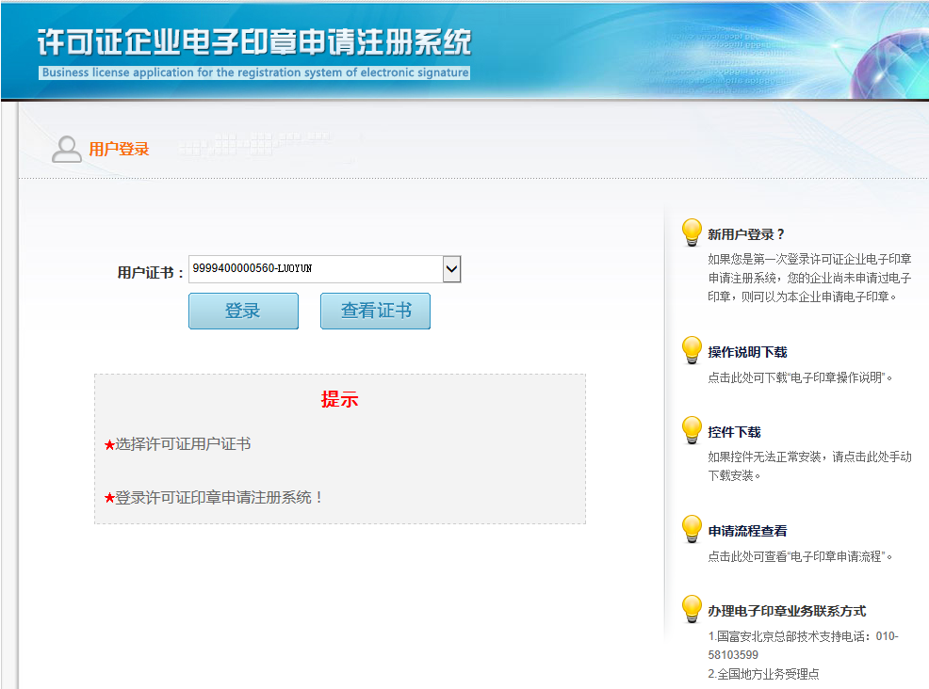
进入电子印章申请注册系统 http://casign.gfapki.com.cn
选择您钥匙中的CA数字证书
点击“登录”进入电子印章申请注册系统

Slide 4
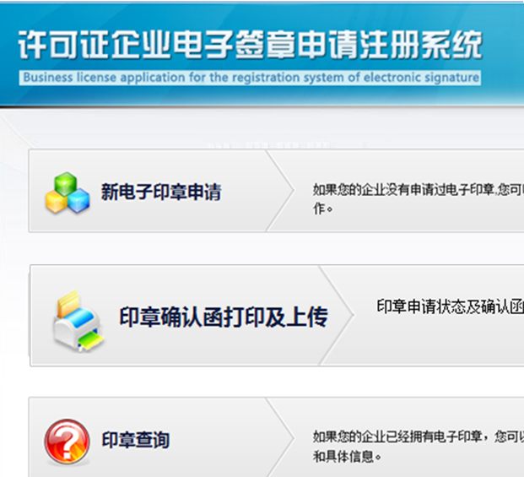
点击“新电子印章申请”链接

Slide 5
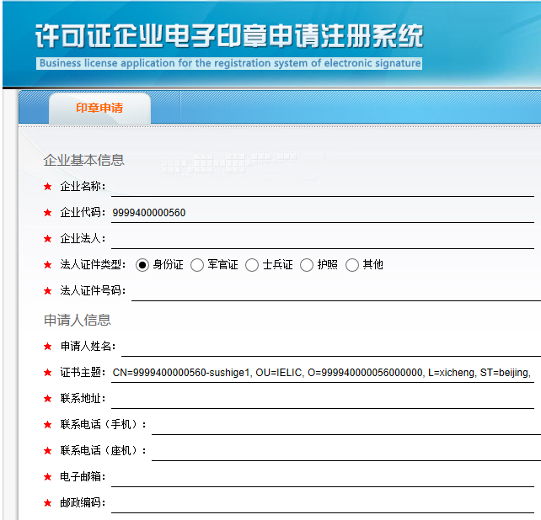
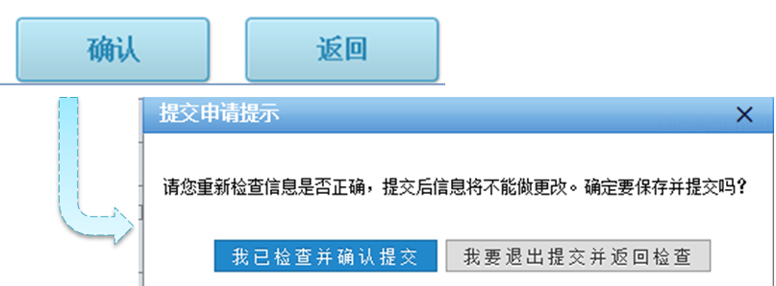
填写企业有关信息，按确认按钮提交信息

Slide 6
再回到首页面，点击“印章确认函打印及上传”链接

Slide 7
点击“申请函下载”链接

Slide 8
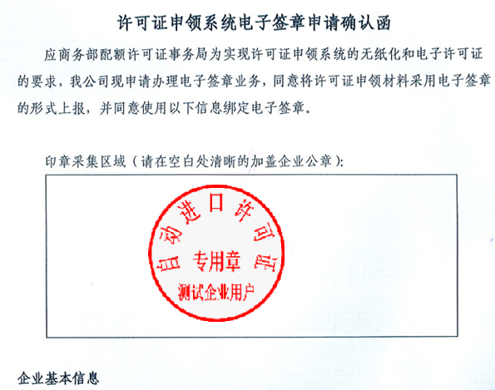
将此确认函下载，打印，盖章，扫描成图片文件

Slide 9
返回刚才的页面，点击“上传申请函”链接

Slide 10
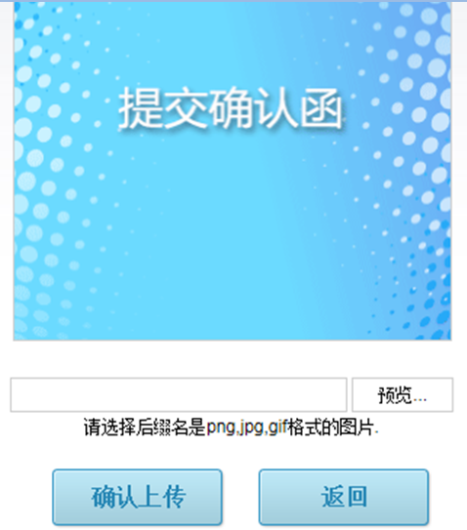
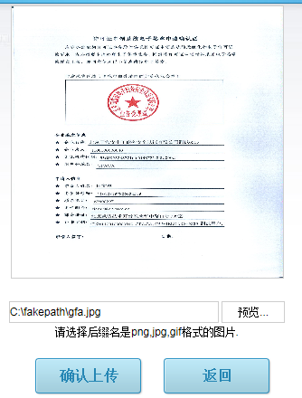
选择扫描的图片文件，再点击“确认上传”按钮

Slide 11
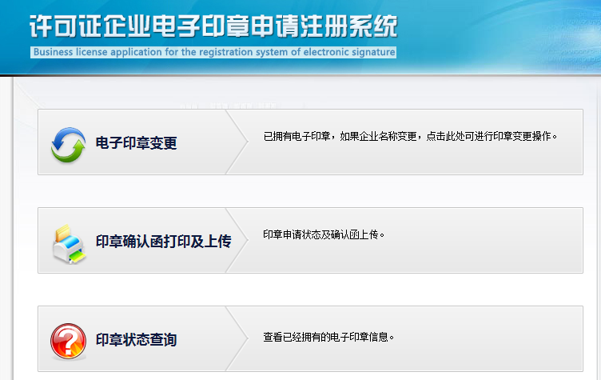
三个工作日后，可查询电子印章是否做好，点击“印章状态查询”链接

Slide 12
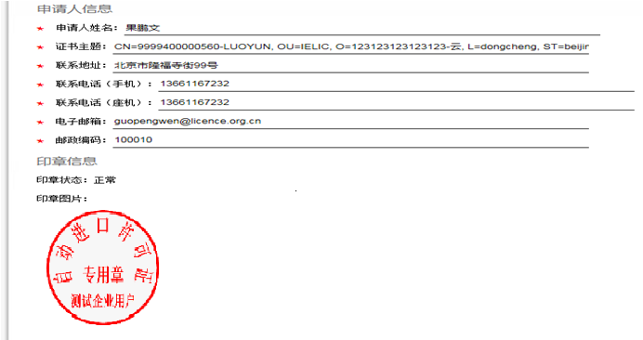
点击“查看”链接，可看到企业电子印章

Slide 13
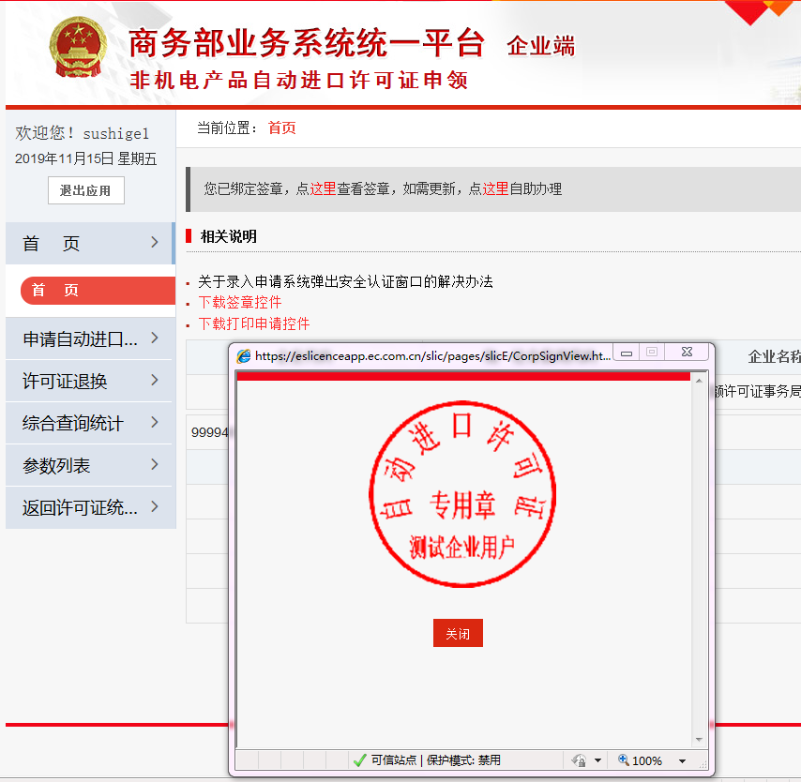
此时在申领系统可以看到企业电子印章，方法为点击“查看印章”链接

Slide 14
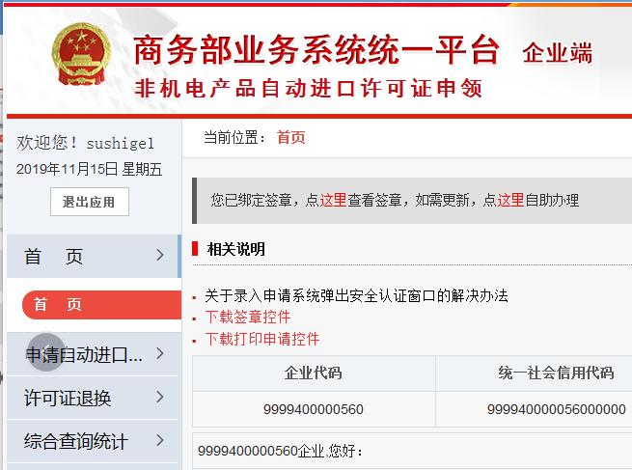
完成电子印章绑定后，必须要下载“签单控件”

